Slide 1
DS 1주차 과제 - 선호 정당(후보) 예측 모델 생성
소프트웨어학과 2019125021 남서아

Slide 2
개요
개인에 대한 데이터들을 기반으로 선호 정당 (또는 후보)를 예측하는 프로그램을 만든다.
이러한 예측이 가능한 이유? (다음 페이지에 이어서)

Slide 3
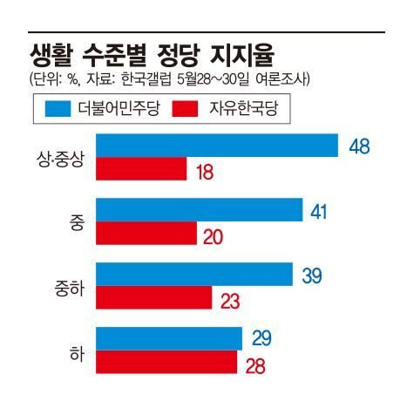
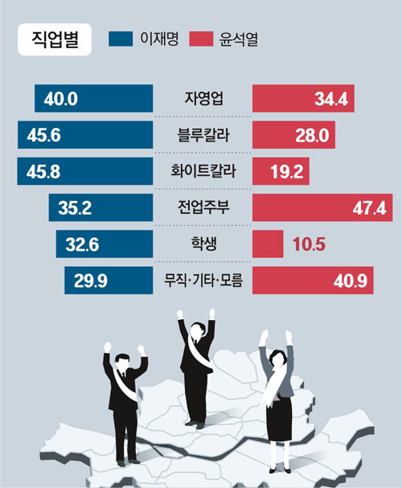
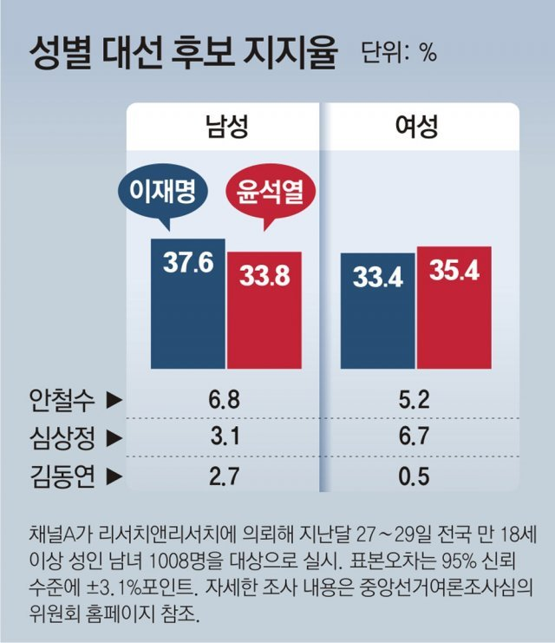
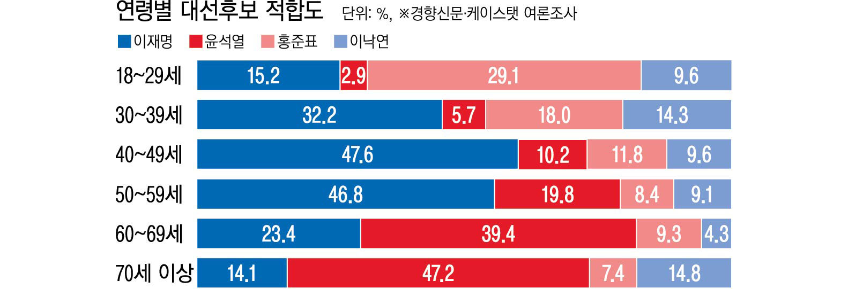
예측이 가능한 이유?
- 과거의 데이터에서 규칙성(패턴)을 찾아내 예측모델을 만들게 되므로, 앞으로의 미래를 예측할 수 있다.
- 사람들은 자신의 현재 상황(조건)에서, 본인의 이익을 최대화 할 수 있는 정치성향을 갖게 된다 -> 개인의 상황에 따라 정치성향에 규칙성이 생김.
- 수많은 국내/해외 논문에서 개인의 경제 수준/연령/직업/성별 등이 정치성향과 유의미한 관계가 있음을 연구한 자료들이 많음.
참고 : https://www.reportshop.co.kr/social/375009
- 경제수준/연령/직업/성별 관련 지표로 후보별 지지율을 분석한 선거 관련 통계자료도 많음. ---->

Slide 4
패턴 제안 (1)
사용한 방식 : 분류
목표 변수 ; 후보 A, B
예측 변수 : 소득 수준 (상, 중, 하), 연령, 직업(유직, 무직), 성별(남, 여)
여기에서 연령은 수치형 데이터. 소득/직업/성별은 모두 범주형 데이터로 설정

Slide 5
패턴 제안 (2)
패턴
소득수준이 상인 사람은 무조건 B를 뽑는다.
소득수준이 중이고 나이 40 이상의 직장인은 무조건 B를 뽑는다.
소득수준이 중이고 나이 40 미만의 직장인 남성은 무조건 B를 뽑는다.
수득 수준이 하이고 나이 40 미만의 무직 남성은 무조건 B를 뽑는다.
위의 조건에 해당하지 않는 사람들은 모두 A를 뽑는다.

Slide 6
패턴에 따른 dataset 생성
이 dataset을 testset으로 활용해서 내 예측모델의 정확도를 점검할 것임
10개의 records를 생성해서 exel 파일에 저장하였음.
candidate | income | age | job | sex
A | 중 | 45 | O | F
A | 중 | 55 | X | F
A | 중 | 29 | X | M
A | 하 | 45 | X | F
A | 하 | 22 | X | F
B | 상 | 20 | X | F
B | 상 | 50 | O | M
B | 중 | 51 | O | M
B | 중 | 33 | O | M
B | 하 | 25 | X | M

Slide 7
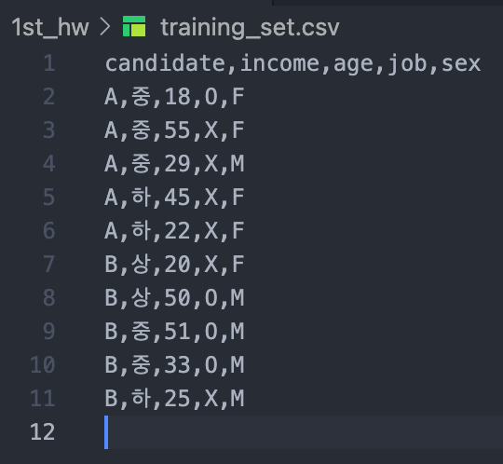
예측모델 작성
엑셀 파일(.xlsx)은 미리 csv 파일로 저장하여 불러왔음.
그 csv 파일을 데이터 프레임으로 받아, 본 모델에서의 예측을 수행함.
분류 방식만을 이용한 예측
-> 반복문과 조건문을 함께 활용해서 예측을 수행

Slide 8
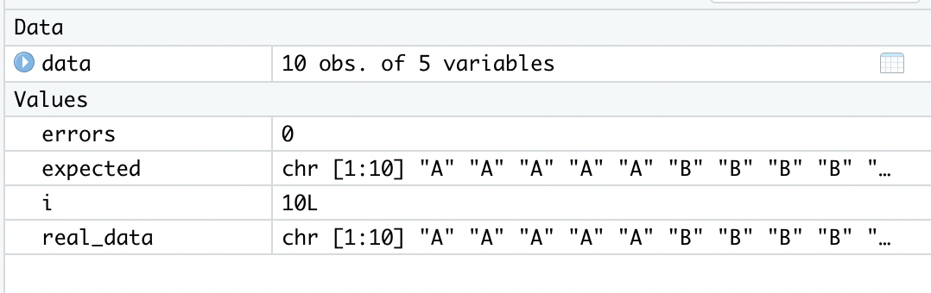
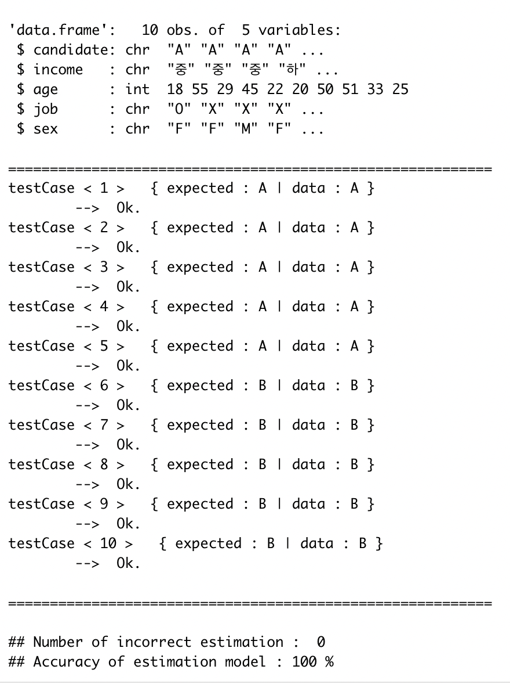
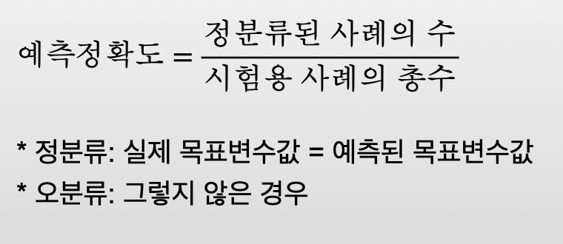
테스트 결과
테스트 결과, test dataset의 값 모두 예측 모델의 예측과 같다는 것을 알 수 있음
위에 주어진 식을 바탕으로 예측 정확도를 계산했는데, 100%가 나옴.

Slide 9
예측변수 선정 및 예측모델의 활용
- 데이터를 얻을 수 있는 방법 : 적법하게 얻을 수 있다.
현실에서 위와 같은 성별/직업유무/소득 등의 데이터를 얻으려면 선거관리위원회나 통계청으로부터 얻어야한다.
그러나, 통계 상 한 요소만을 기준으로 비교한 자료가 대부분으로, 한 통계에서 각 사람에 대한 복합적인 정보를 제공해주는 통계 자료는 드물다.
따라서 유상 설문조사 등을 직접 실시하여야 이 과제에 제시된 예측 변수 데이터를 한꺼번에 얻을 수 있을 것이다.
- 예측 모델의 활용
어떻게 활용?
Ex) 음식점 운영
각 메뉴별 주문량과 판매수익을 예측하여, 더 합리적인 운영을 계획할 수 있음. 재고가 떨어지지 않게 알맞은 양만큼 주문해놓을 수 있게 됨.
예측모델의 가치? : ex) 선거에서의 예측 모델의 활용
공익적 가치 : 부정 선거를 방지할 수 있다.
금전적 가치 : 각 후보 별 정책에 따라 부동산 투자를 다르게 하여 금전적 이득을 볼 수 있다.

